Slide 1
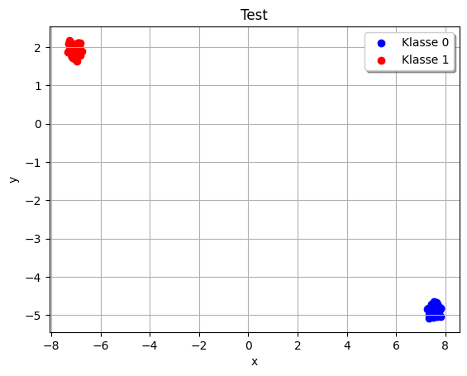

Slide 2
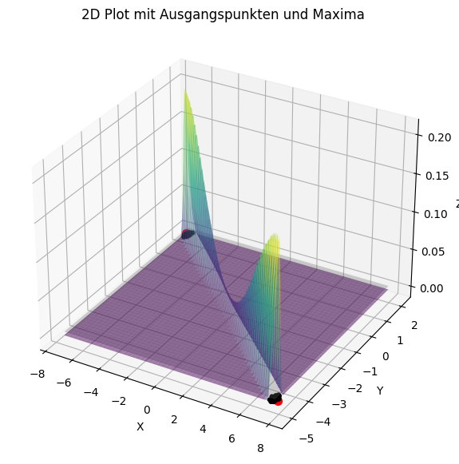

Slide 3
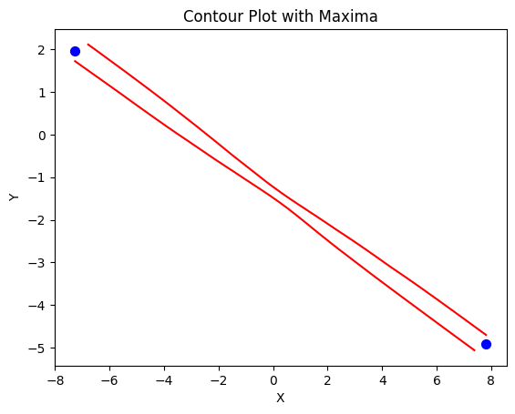

Slide 4
Verschiedene Faktoren für Lage der Ebene (1 Mal ØDichte…, 1.5 Mal ØDichte…)
Silhouette

Slide 5
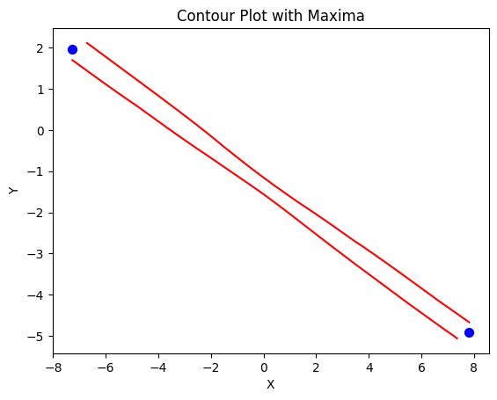
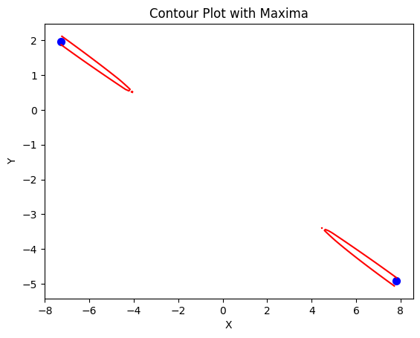
1
1.5
3
25

Slide 6
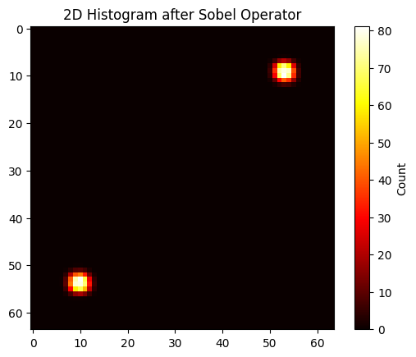
Neue Methode
Histogramm -> Dichteverteilung/Punkteverteilung in 2D Diagramm

Slide 7
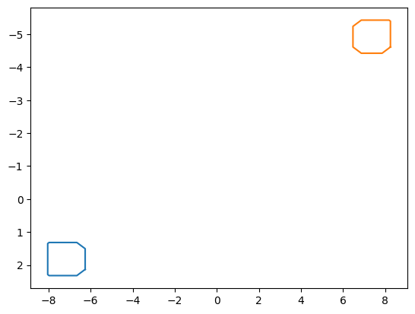
Sobel Operator -> Konturen

Slide 8
Histogramm abhängig von Sigma (Unschärfe)
-> verschiedene Sigma Werte durchprobieren, Silhouette bewerten, sich für beste Kontur entscheiden
Zwei Konturen
Methode 1 (3D Dichte)
Methode 2 (2D Histogramm)
-> Vergleich durch Silhouette, beste beider Konturen

Slide 9
Histogramm abhängig von Sigma (Unschärfe)
-> verschiedene Sigma Werte durchprobieren, Silhouette bewerten, sich für beste Kontur entscheiden
Zwei Konturen
Methode 1 (3D Dichte)
Methode 2 (2D Histogramm)
-> Vergleich durch Silhouette, beste beider Konturen

Slide 10
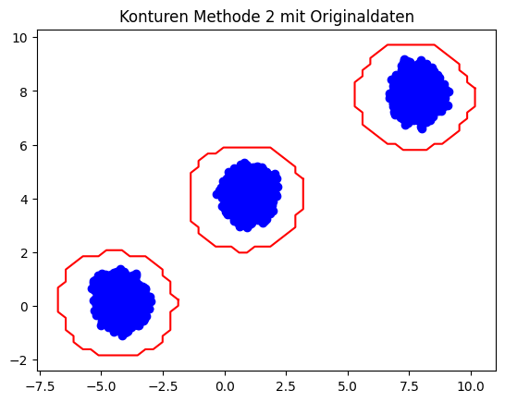
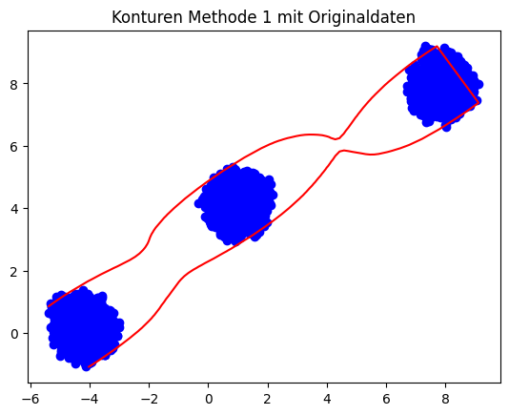

Slide 11
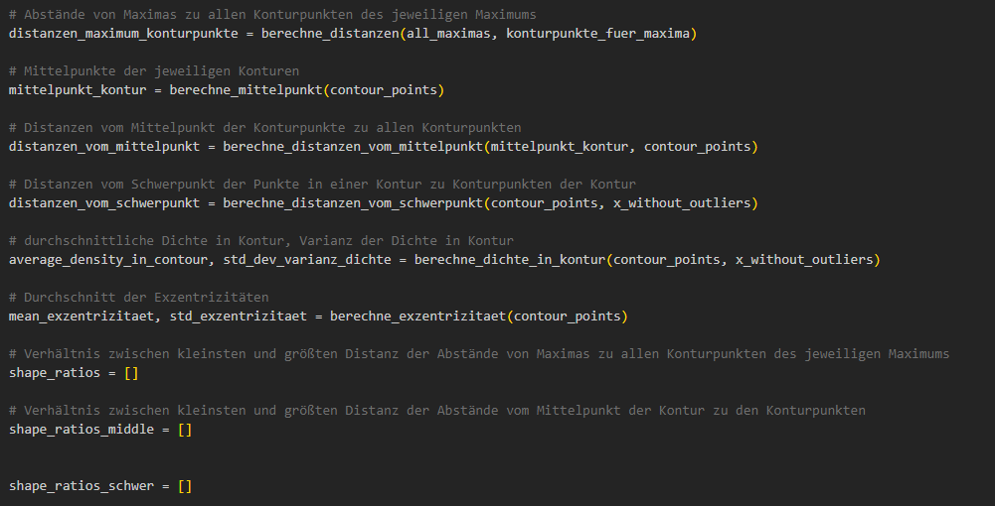
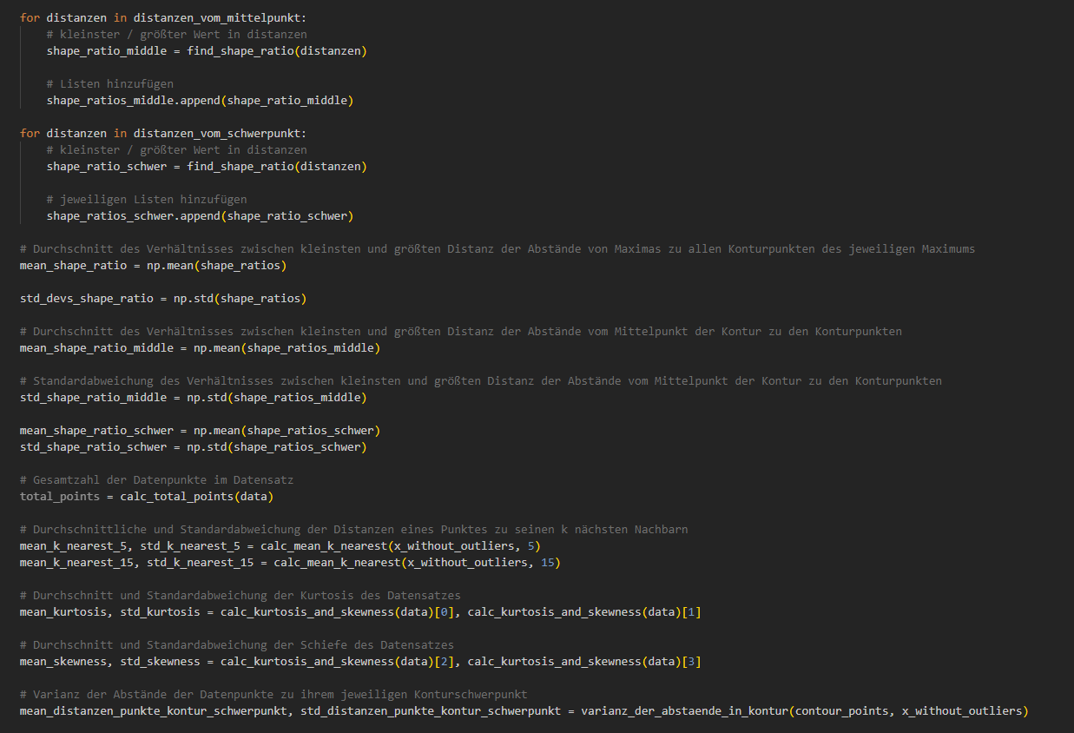
Features
Exzentrizität der Ellipsen (Unterscheidung Blobs Moons)
Kurtosis und Skewness, davon Mittelwert und Varianz (generell Symmetrie)
Verhältnis Fläche konvexe Hülle Kontur durch Fläche Kontur an sich (Moons, Blobs)
Varianz der Distanzen vom Mittelpunkt aller Punkte (Circles und Blobs)
Verhältnis Fläche Kontur / Anzahl Punkte in Kontur
Kompaktheit (Man quadriert die Abstände eines jeden Punktes zum Schwerpunkt und bildet davon den Mittelwert, statistisches Maß)
Ursprünglich:
Durchschnitt / Varianz Distanzen von Maxima zu allen Konturpunktes eines Maximus, Distanzen vom Mittelpunkt der Konturpunkte zu allen Konturpunkten, vom Schwerpunkt von Punkten in Kontur zu Schwerpunkt der Kontur etc.

Slide 12
Klasse, die Punkte
-entfernt
-hinzufügt
-rotiert
-skaliert
Für Generatoren
Generatoren:
Viele for-Schleifen

